Slide 1





Conselho Nacional do Ministério Público
SEMINÁRIO NACIONAL DE EDUCAÇÃO DE JOVENS E ADULTOS:
1º Ano 1 do Pacto pela Superação do Analfabetismo e Qualificação da
09 de setembro de 2025 - Brasília/DF
Zara Figueiredo
Secretária de Estado de Educação Continuada, Alfabetização de Jovens e Adultos, Diversidade e Inclusão – SECADI/MEC
prof.zarafigueiredo
secadigab@mec.gov.br

Slide 2
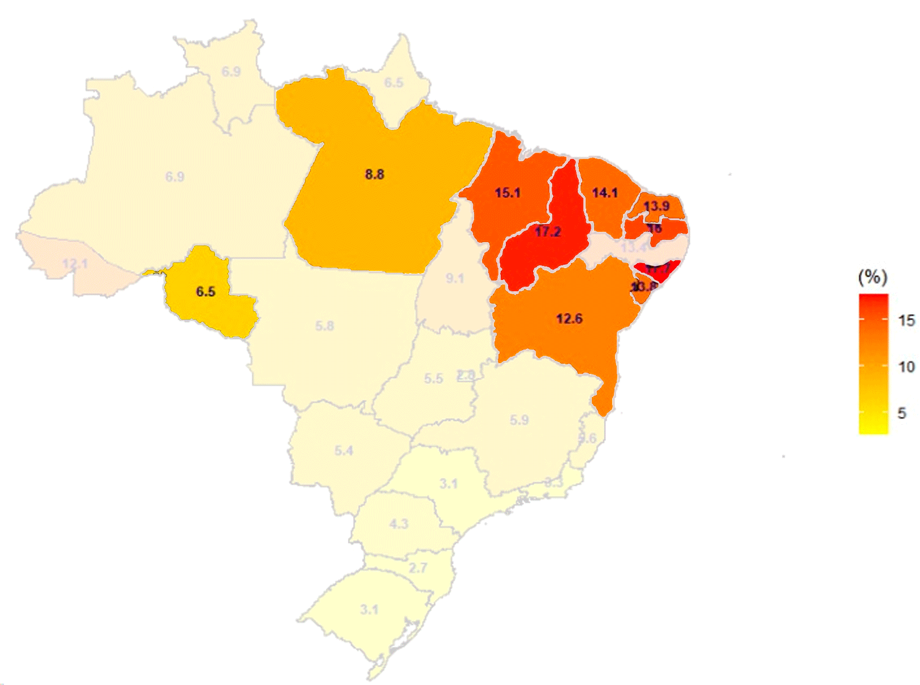
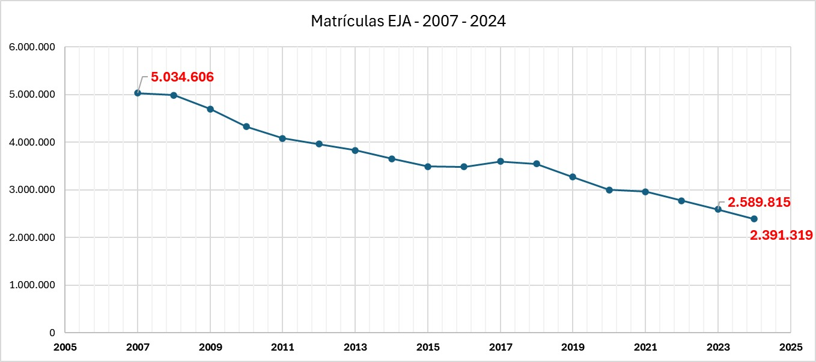
Alfabetização e Educação de Jovens e Adultos
11,4 milhões de pessoas não alfabetizadas
68 milhões de pessoas que não concluíram a educação básica
1.009 municípios sem oferta alguma de EJA
Queda de 34% nas matrículas de EJA em 10 anos: de 3,6 milhões para 2,4 milhões.
RR
AP
UFs com maior percentual de pessoas não alfabetizadas do país estão no Norte e Nordeste
AM
PA
MA
CE
RN
PI
PB
AC
PE
RO
AL
MT
BA
SE
GO
DF
MG
MS
ES
SP
PR
RJ
RS
SC
Elaboração: CGAM/Secadi, com dados do censo demográfico de 2022.
Elaboração: CGAM/Secadi, com dados do Censo Escolar de 2024.

Slide 3
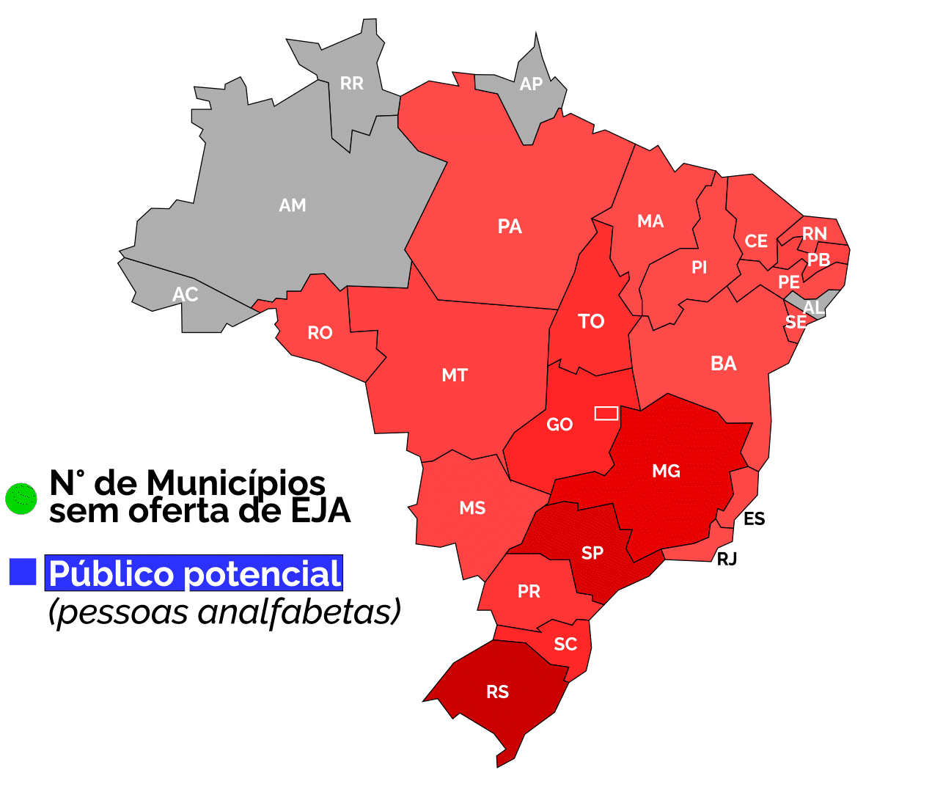
Desigualdades: Analfabetismo e EJA
Mais de 11 milhões de analfabetos e
1.009 municípios sem oferta alguma de EJA
Entre os 1.009 municípios sem oferta alguma de EJA, 636 atingiram a meta do PNE para o IDEB em 2022
Em 249 municípios que atingiram a meta do IDEB, a taxa de analfabetismo é maior que a média nacional
Meta do PNE para IDEB Anos Iniciais em 2024, atingido pelo IDEB no ano de 2023

Slide 4
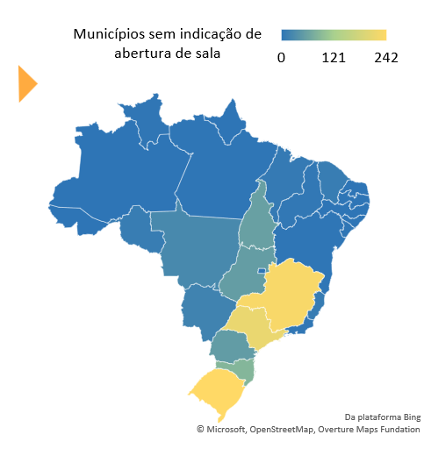


SITUAÇÃO EM 2025 DOS MUNICÍPIOS SEM MATRÍCULA EM 2024
Levantamento junto à governança do Pacto, compilado pela DPAEJA/SECADI em 22 de maio de 2025
Em 2024, 1095 municípios não possuíam nenhuma oferta de EJA de acordo com Censo Escolar
No levantamento prévio de 2025, apenas 68 municípios indicaram algum tipo de abertura de turma de EJA (estadual ou municipal)
Fontes:
Matrículas 2024 – microdados do censo escolar; consulta em 16 de maio de 2025.
Matrículas 2025 – Levantamento junto à governança do Pacto compilado em 22 de maio

Slide 5
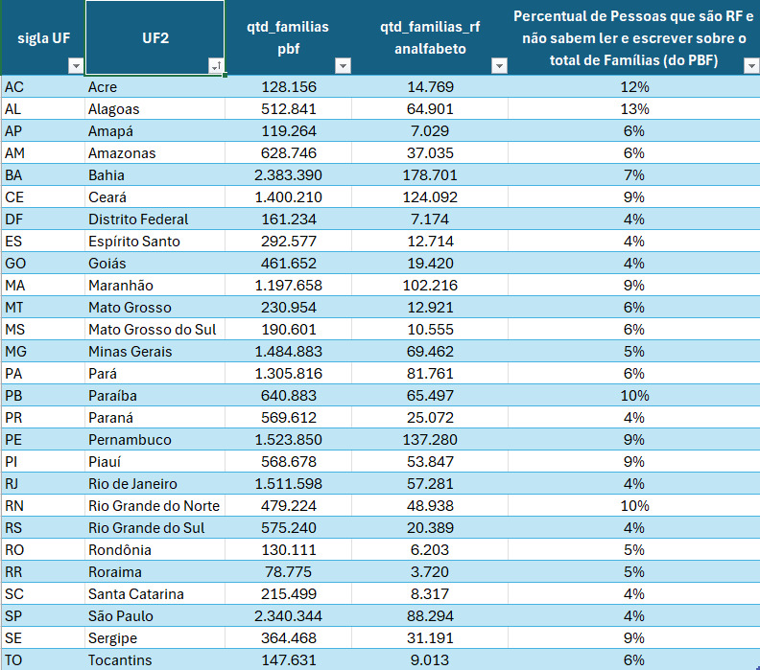
Analfabetismo no Bolsa Família

Slide 6

O Pacto EJA em ação: implementação

Slide 7
1º ANO DO PACTO EJA
2.003 agentes em todo o território nacional, com articulação de programas e formação
Assistência técnica e financeira do MEC com pagamento de bolsa e fornecimento de dados sistematizados
1
AGENTES DE GOVERNANÇA PACTO NOS TERRITÓRIOS
2
+ de 9.000 turmas ativas
(Ciclos 2024 e 2025)
PROGRAMA BRASIL ALFABETIZADO
Formações em todo território nacional, em parceria com IES, formação para agentes de governança e profissionais da EJA
3
PROGRAMA DE FORMAÇÃO DE PROFESSORES E EDUCADORES POPULARES

Slide 8
1º ANO DO PACTO EJA
4
R$ 11 milhões enviados a 5.538 escolas de EJA para investimento em infraestrutura e gestão para 343 mil estudantes.
PDDE EQUIDADE – DIVERSIDADES/EJA
5
Retomado após 10 anos, distribuição de livros aos estudantes e professores da EJA dos anos iniciais e finais do Ensino Fundamental
PNLD EJA
Aumento do Fator de Ponderação do FUNDEB
6
Aumento de 26% no valor mínimo nacional por aluno/ano na EJA
2023: R$4.252/ano
2025: R$5.362/ano

Slide 9
1º ANO DO PACTO EJA
Incentivo positivo para a EJA Ensino Médio, com adesão de 100% das redes estaduais e beneficiando 170 mil estudantes da modalidade, em 2024 e 220 mil estudantes em 2025.
7
Pé-de-Meia EJA
8
Novas Diretrizes Operacionais
Resolução CNE/CEB Nº 03/2025 homologada pelo Ministro Camilo Santana
Reconhecimento do MEC às redes de ensino no âmbito da EJA e educação popular
9
Medalha Paulo Freire

Slide 10
1º ANO DO PACTO EJA
16 cadernos didáticos para estudantes e professores da EJA do Ensino Médio, produzidos em parceria com a Unesco, e disponíveis para impressão por todas as redes de ensino e outras instituições ou grupos interessados
10
Cadernos para Ensino Médio EJA
11
EJA EPT
Aprox. 28 mil matrículas de EJA EPT em parceria com Institutos Federais
12
Instituição do CADEJA, que permitirá registro de demanda manifesta por EJA
CADEJA

Slide 11

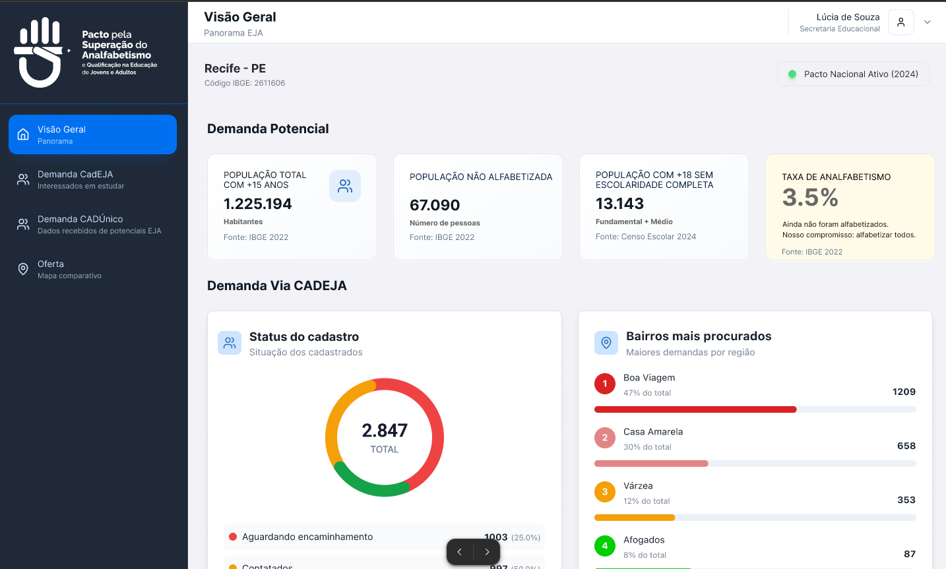
CADEJA - CADASTRO DA EJA
Plataforma digital com dados sobre demanda manifesta por matrículas de EJA em todo o território nacional.

Slide 12
1º ANO DO PACTO EJA
Outras ações relevantes
Disponibilização de material didático “Trilhas para Alfabetização”
Apoio no processo de alfabetização de adultos
Pesquisa “Retorno Econômico da Alfabetização e Educação de Jovens e Adultos no Brasil”
Fabiana Felício
Instituição de Grupo de Trabalho Técnico sobre instrumentos e ferramentas de monitoramento da EJA
Portaria 245, de 14 de Abril de 2025

Slide 13



Retorno Econômico da Alfabetização e Educação de Jovens e Adultos no Brasil
A conclusão da EJA melhora significativamente renda, formalidade e qualidade do trabalho, com ganhos expressivos para alguns grupos.
Impactos da conclusão da Alfabetização de Jovens e Adultos
Impactos da conclusão da EJA Anos Finais
Impactos da conclusão da EJA Ensino Médio
Renda média:
Ganho de 16.3% (entre 18 e 60 anos)
Ganho de 23,3% (entre 46 e 60 anos)
Renda média:
Ganho de 4,6% (entre 18 e 60 anos)
Ganho de 14,9% (entre 26 e 35 anos)
Renda média:
Ganho de 6% (entre 18 e 60 anos)
Ganho de 10% (entre 26 a 35 anos)
Mercado de trabalho:
+ chance de ocupação formal (+7,7%)
+ chance de ocupação de qualidade (2,3%)
Mercado de trabalho:
+ chance de ocupação formal (+6,6%)
+ chance de ocupação de qualidade (3,2%)
Mercado de trabalho:
+ chance de ocupação formal (+9,4%)
+ chance de ocupação de qualidade (+3,3%)
*Recebe pelo menos um salário mínimo e carga horário de até 44h/semana)

Slide 14
Formação

Slide 15



Formação de formadores regionais
3 cursos de formação dos formadores regionais
Fundamentos, currículo e práticas pedagógicas da EJA, organizado pelo Instituto Federal Farroupilha (IFFar), com foco prioritário nos formadores vinculados às redes estaduais
Alfabetização de Jovens, Adultos e Idosos, oferecida pela Universidade Federal da Paraíba (UFPB), com foco prioritário nos formadores vinculados às redes municipais
A EJA no sistema prisional, conduzido pela Universidade Federal Rural do Rio de Janeiro (UFRRJ), voltado aos formadores regionais das redes estaduais em territórios que possuem unidades prisionais

Slide 16
Novas Oferta de cursos para EJA no AVAMEC, aberto ao público
Data de lançamento
Título do curso
25/09 | Relações raciais e educação antirracista na EJA
15/10 | Alfabetização de jovens, adultos e idosos
21/10 | Juventudes na Educação de Jovens e Adultos
30/10 | Fundamentos, currículos e práticas pedagógicas na EJA
06/11 | Educação Especial na perspectiva da EJA
13/11 | Educação de Jovens e Adultos no sistema prisional
27/11 | Currículo integrado à Economia Solidária na EJA
27/11 | Fundamentos e práticas pedagógicas em diferentes áreas do conhecimento: língua portuguesa e literatura, língua estrangeira, matemática, ciências humanas, ciências da natureza e artes
11/12 | Fundamentos e práticas pedagógicas em cultura corporal na EJA
11/12 | Currículo integrado à Educação Profissional Tecnológica (EPT).

Slide 17

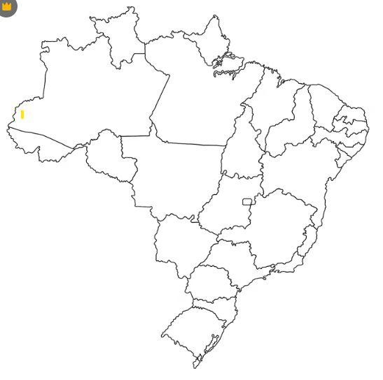










FORMAÇÃO E PARCERIAS COM IFES
Universidade Federal de Pernambuco
Alfabetização
Instituto Federal – Rio Grande do Norte
Formação + EJA EPT
Descentralização de recursos e implementação de ações junto à 16 institutos e universidades federais
Instituto Federal - Paraíba
Formação
Universidade Federal da Paraíba
Formação
Instituto Federal Baiano
Formação
Universidade Federal de Goiás
Formação
Universidade Federal Fluminese
Formação
Universidade Federal Rural do Rio de Janeiro
Formação
+ de R$ 70 milhões descentralizados
Instituto Federal - Farroupilha
Formação
Universidade Federal de São Carlos
Formação

Slide 18
Educação Popular

Slide 19

EDUCAÇÃO POPULAR:
PBA 2024
PBA 2025
PBA Saldos Remanescentes
Alfabetização em Assentamentos da Reforma Agrária
Mãos Solidárias (Periferias Urbanas)
207.793
Alfabetizandos
Fonte: DPAEJA, com dados do Sistema Brasil Alfabetizado (SBA), SIMEC, e SPO-TED.

Slide 20


EDUCAÇÃO POPULAR
207.793 Alfabetizandos
1
PBA 2024 e 2025
2
PBA Saldos Remanescentes
3
Alfabetização em Assentamentos da Reforma Agrária – Parceria com PRONERA
4
Alfabetização em Periferias Urbanas – Parceria com Mãos Solidárias

Slide 21
O que falta avançar?

Slide 22
Pontos que merecem atenção
1
Reposicionamento da EJA pelos Entes Subnacionais e Institutos Federais
2
Reposicionamento do Direito à Educação e Autonomia Federativa
3
Desenho de Gestão de Redes para EJA
4
Atuação da CGU e Tribunais de Conta
5
Desenho de Controle Externo específico para EJA

Slide 23


